Slide 1
Bogdan Leposavić * Dragan Filipović Radio klub „Mihajlo Pupin“ Podgorica Elektrotehnički fakultet Podgorica bogdanl@t-com.me draganf@ac.me TOPLOTNI GUBICI USLED VRTLOŽNIH STRUJA U OKLOPU SIMETRIČNOG TROFAZNOG VODA

Slide 2
1. Uvod
U praksi su često vodovi, bilo da su jednofazni ili trofazni, oklopljeni. Struje kroz provodnike voda indukuju vrtložne struje u oklopu, usled čega se u njemu javljaju toplotni gubici. U radovima [1], [2] izvedena je prosta formula za izračunavanje toplotnih gubitaka u tankom cjevastom provodniku pod uticajem tankog strujnog provodnika. Polazna tačka u ovim radovima je integralna jednačina za gustinu vrtložnih struja u cjevastom provodniku koji je izveo Menebek [3]. Ova integralna jednačina je riješena u [1] metodom sukcesivnih apriksimacija, a u [2] metodom Furijeovih redova .U [4] isti problem je tretiran numerički. U radovima [5] i [6] tretiran je problem oklopljenog jednofaznog voda i oklopljenog trofaznog voda čiji su provodnici u jednooj ravni. U oba slučaja izvedene su formule za gustinu vrtložnih struja u oklopu, i za toplotne gubitke u njemu, pod uslovom da su provodnici voda i oklop tanki. Polazna integralna jednačina u ovim radovima je neposredno uopštenje integralne jednačine iz [1].U ovom radu tretiramo problem oklopljenog trofaznog voda čiji su provodnici postavljeni simetrično u tjemenima jednakostraničnog trougla. Radi pojednostavljenja uzeto je da su provodnici voda i oklop tanki. Integralna jednačina za gustinu vrtložnih struja u oklopu riješena je u zatvorenom obliku u vidu beskonačnog Furijeovog reda. Pošto je nađena gustina struje, toplotni gubici u oklopu se lako nalaze primjenom Džulovog zakona u diferencijalnom obliku.

Slide 3
Slika 1.Poprečni presjek oklopljenog simetričnog trofaznog voda.
2. Integralna jednačina za gustinu vrtložnih struja u oklopu simertičnog trofaznog voda
Na slici 1. predstavljena je geometrija problema. Srednji poluprečnik oklopa je , a njegova debljina . Provodnici voda su postavljeni simetrično u tjemenima jednakostraničnog trougla; rastojanje svih provodnika od ose oklopa je D.
Na slici 1. predstavljena je geometrija problema. Srednji poluprečnik oklopa je, a njegova debljina. Provodnici voda su postavljeni simetrično u tjemenima jednakostraničnog trougla; rastojanje svih provodnika od ose oklopa je D.

Slide 4
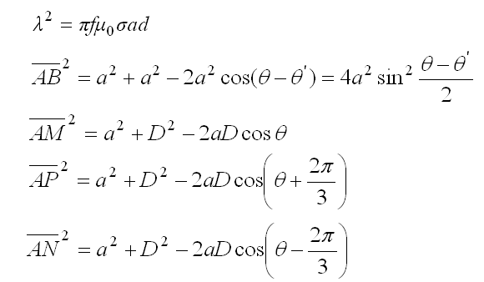
Kroz provodnike protiče simetrični trofazni sistem struja, efektivnih vrijednosti I i učestanosti f. Pošto je oklop tanak može se uzeti da je gustina vrtložnih struja u njemu funkcija samo polarnog ugla Θ.
Integralna jednačina za gustinu vrtložnih struja u oklopu ima isti oblik kao u [6].
gdje je K za sada neodređena konstanta.

Slide 5
Jednačinu (1) možemo preurediti tako što ćemo unutar srednjih zagrada dodati izraz:
Koji je identičku jednak nuli (prvi član je jednak nuli jer je proporcionalan ukupnoj struji u oklopu, a ona je jednaka nuli, a zbir preostala tri člana je jednak nuli usled simetričnosti sistema struja). Sada jednačina (1) prima ekvivalentan oblik u kojem se ispod logaritma nalaze bezdimenzionalne veličine.

Slide 6
2.1 Rješenje integralne jednačine za gustinu vrtložnih struja
Rješenje integralne jednačine (1') potražimo u obliku beskonačnog Furijeovog reda.
gdje treba odrediti koeficijente i .
Nismo pisali na desnoj strani koeficijent jer on mora biti jednak nuli. Zamjenom (6) u (1') dobija se:

Slide 7
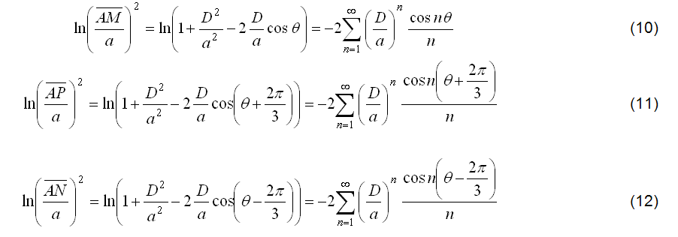
Prvi integral na desnoj strani izračunat je u [2].
Na potpuno isti način izračunava se i drugi integral
Dalje, trebaće nam razvioji:

Slide 8
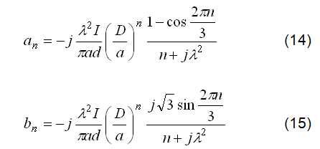
Izvođenje razvoja (10) može se naći u [6]; preostala dva se dobijaju iz
njega zamjenom sa odnosno .
Zamjenom (8) –(12) u (7) dobija se
Izjednačavanjem koeficijenata uz i sa obije strane jednačine (13) dobijaju se dvije jednačine iz kojih se mogu odrediti nepoznati koeficijenti i koji određuju gustinu vrtložnih struja (6).Navedimo samo konačne rezultate.

Slide 9
Koristeći (6),(14) i (15) konačno dobijamo izraz za gustinu vrtložnih struja u oklopu.

Slide 10
2.2 Nalaženje toplotnih gubitaka u oklopu
Za nalaženje podužnih toplotnih gubitaka u oklopu koristimo Džulov zakon u diferencijalnom obliku [7].
gdje je dato sa (16) a je konjugovano kompleksna vrijednost. Zamjenom (16) u (17), posle sređivanja dobijamo:
Red na desnoj strani veoma brzo konvergira , tako da je formula (18) jednostavna za korištenje, čak i ručno.

Slide 11
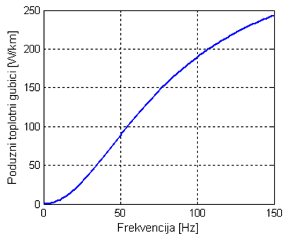
3. Numerički rezultati
Na slici 2. grafički je prikazana zavisnost podužnih toplotnih gubitaka u oklopu od učestanosti. Uzeto je a=3 cm, d=2 mm, D=1.5 cm, I=50A,
Slika 2. Zavisnost podužnih toplotnih gubitaka
u oklopu simetričnog trofaznog voda od učestanosti.

Slide 12
4. ZAKLJUČAK
U radu je izvedena prosta formula u vidu beskonačnog reda za izračunavanje toplotnih gubitaka u oklopu simetričnog trofaznog voda, uz uslov da su provodnici voda i oklop tanki. Beskonačni red koji figuriše u formuli veoma brzo konvergira, tako da je pri izračunavanju dovoljno uzeti prva dva-tri člana. Pokazana je i grafička zavisnost gubitaka od učestanosti.

Slide 13
5. LITERATURA
[1] H.B.Dwight, „Electrical Coils and Conductors“, Mc Graw Hill, New York, 1945.
[2] D. Filipović, T. Dlabač; “A closed form solution for the proximity effect in a thin tubular conductor influenced by a parallel filament“, Serbian Journal of Electr. Eng, vol. 7, No 1, 2010., pp. 13-20
[3] C.Manneback, “An integral equation for skin effect in parallel conductors, Apr 1922,Jour.Math.Phys.
[4] D. Filipović, T. Dlabač; “Proximity effect in the line consisting of a thin tubular conductor and a filament“, 9 Conference ПЕС 2009, Niš, 2009., pp 47-48
[5] A. Vujačić, D. Filipović: „Toplotni gubici usled vrtložnih struja u oklopu jednofaznog voda“, rad prihvaćen za drugo savjetovanje CG CIGRE, Miločer, 2011. god.
[6] A.Vujačić, D Filipović, “Toplotni gubici usled vrtložnih struja u oklopu trofaznog voda”, rad prihvaćen za savjetovanje CIGRE Srbije,Maj 2011,Zlatibor.
[7] J.Surutka, „Elektromagnetika“, Građvinska knjiga, Beograd, 1966.god

